Slide 1
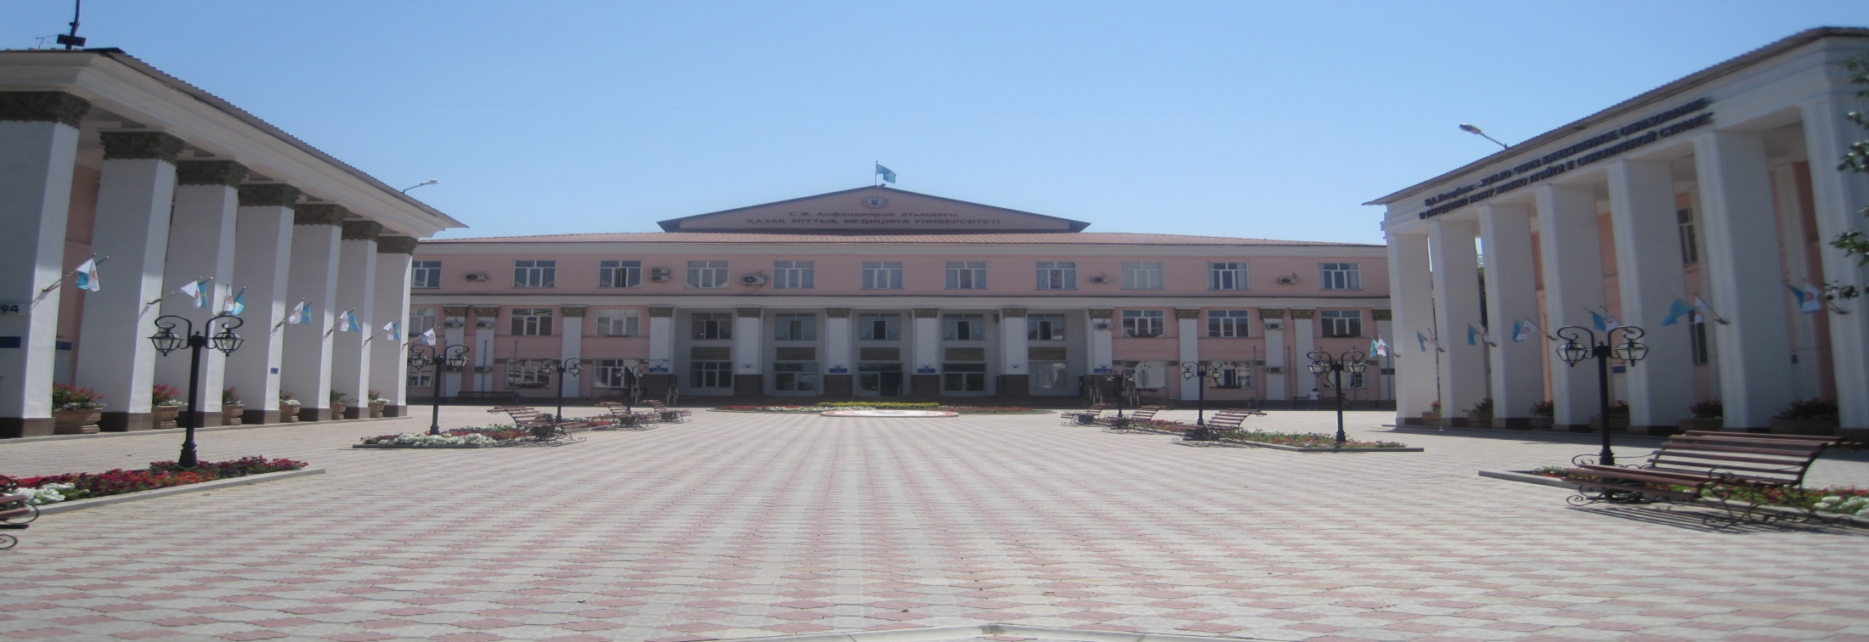
Проект «Модель формирования и развития личностного роста выпускника КазНМУ им.С.Д.Асфендиярова»
Докладчик директор ДРСККС Шынгысбаев Л.С.

Slide 2
Деятельнось высших медицинских учебных заведений в условиях модернизации высшего образования, перехода на новые образовательные стандарты, расширения международных связей согласно Болонского процесса, обусловливают актуальность вопроса воспитания будущего специалиста.

Slide 3
В 2011 году КазНМУ им. С,Д.Асфендиярова разработал «Модель медицинского образования», определены основные 5 компетенциий.
Решением Ученого Совета №2 от 27.09.11 г. утверждена концепция компетентностного подхода в воспитательном процессе.
Постановление Правительства РК от 29 июня 2012 г. «Типовой комплексный план по усилению воспитательного компонента в процессе обучения во всех организациях образования».
Проект «Модель формирования и развития личностного роста выпускника КазНМУ им.С.Д.Асфендиярова»

Slide 5
I. ГУМАННОСТЬ .
Гума́нность (лат. humanus — человечный) — любовь, внимание к человеку, уважение к человеческой личности; доброе отношение ко всему живому; человечность, человеколюбие (Большой Энциклопедический словарь.2000).
Проявлениями гуманизма являются:
Милосердие - сострадание, сердечное участие, различного рода помощь, благотворительность по отношению к больным и нуждающимся.
Доброта– отзывчивость, душевное расположение к людям, стремление совершить добрый поступок по отношению к другим. Бескорыстная способность и готовность откликнуться и помочь на зов и проблемы окружающих.

Slide 6
II.ТОЛЕРАНТНОСТЬ
Врач должен всегда понимать своего пациента независимо от его этнических и религиозной принадлежности. Уважительно и бережно относиться к традициям и культуре, искусству и религии народов, проживающих в многонациональном Казахстане, вырабатывать в себе стойкий иммунитет к деструктивным религиозным течениям, проявлять сдержанность и толерантность в дезорганизующих и деструктивных ситуациях.

Slide 7
III. ПАТРИОТИЗМ
ПАТРИОТИЗМ —любовь к своему народу, с которым личность связана кровным единством и общностью происхождения, территорией, языком, бытом, нравами, психологическими и этнографическими особенностями, сложившимися историческими традициями .
Выпускник КазНМУ - это патриот своего университета, который гордится и стремится быть достойным преемником и продолжателем лучших традиций и ценностных принципов университета.

Slide 8
IY. ВЫСОКАЯ КУЛЬТУРА
Культура будущего врача проявляется в честном уважительном и сострадательном отношении к пациенту и его родственникам. Не менее важно:
- терпеливое и уважительное отношение к своим коллегам;
- требовательное и уважительное отношение к медицинскому персоналу;
- недопустима грубость, повышенный тон;
- выпускник КазНМУ является носителем высочайшей этики и профессионализма, интеллигентности и интеллектуальности, эстетической и физической культуры;

Slide 9
Y. ЛИДЕРСТВО
Выпускник КазНМУ- как лидер должен обладать следующими лидерскими качествами:.
Уверенность в себе
Инициативность
Корпоративность
Коммуникабельность
Справедливость
Креативность

Slide 10
При одобрении членами Ученого Совета проекта «Модели личностного роста выпускника КазНМУ» будет разработана Программа, для ее реализации будут назначены ответственные лица. Далее будут подробно отработаны механизмы реализации программы по курсам.
Новая «Модель формирования и развития личностного роста выпускника КазНМУ им.С.Д.Асфендиярова будет методическим пособием для тьюторов, зам.деканов, специалистов УСВР и всем, тем кто занимается воспитательным процессом.

Slide 11
Спасибо за внимание!!!

